Slide 1
Донорство крові та її компонентів
Підготувала:
Студентка 17-а групи 4 курсу
Давидчук Ганна Василівна

Slide 2
Донорство крові виникло понад 100 років тому після відкриття груп крові. Масове донорство в Україні було розпочате у 30-ті роки ХХ ст. Протягом 60–70 років ХХ ст. завдяки зусиллям працівників служби крові було досягнуто значних успіхів у гематології, онкології, трансплантології тощо. Лікувально-профілактичні заклади відчули дефіцит крові, особливо у період переходу на гемокомпонентну терапію. За цих умов гостро постало питання про законодавчу базу відповідно до завдань розвитку донорства. Згідно із чинним Законом України від 23.06.1995 р. «Про донорство крові та її компонентів» передбачається урегулювання відносин, пов’язаних із розвитком донорства крові, її компонентів, у нових умовах планування, забезпечення комплексу соціальних, економічних, правових і медичних заходів з організації та захисту донорства.

Slide 3

Законодавство України про донорство крові та її компонентів складається з цього Закону та інших актів законодавства, що видаються відповідно до нього, і визначає:
1. основні принципи організації донорства крові та її компонентів;
2. права та обов'язки донорів крові та (або) її компонентів (далі - донорів), закладів охорони здоров'я, підприємств, установ, організацій у зазначеній сфері;
3. порядок затвердження та фінансування державних цільових та місцевих програм розвитку донорства крові та її компонентів;
4. порядок діяльності установ, закладів охорони здоров'я та підприємств, що здійснюють взяття, переробку, зберігання та застосування донорської крові та її компонентів, реалізацію їх та виготовлених з них препаратів (далі - препаратів);
5. порядок організації та здійснення контролю за якістю крові, її компонентів, препаратів, що виготовляються з них, та консервуючих розчинів;
6. порядок забезпечення споживачів донорською кров'ю, її компонентами та препаратами;
7. порядок обміну донорською кров'ю, її компонентами, препаратами та вивезення їх за межі України.

Slide 4
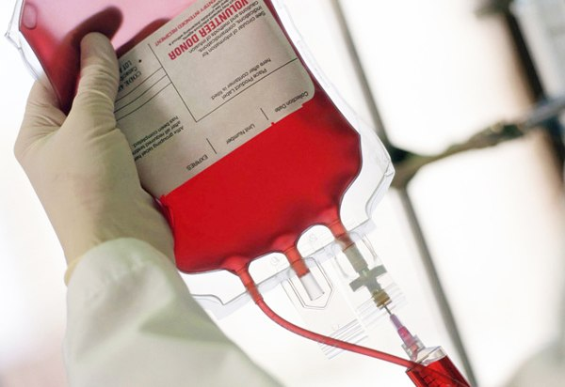
Донорство крові та її компонентів-добровільний акт волевиявлення людини, що полягає у наданні крові або її компонентів для подальшого безпосереднього використання для лікування, виготовлення відповідних лікарських препаратів або використання у наукових дослідженнях

Slide 5
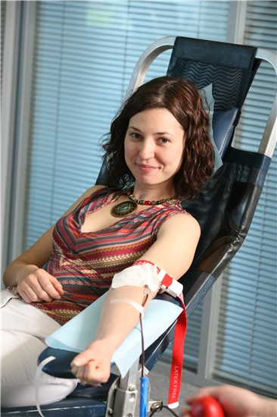
Донором може бути будь-який дієздатний громадянин України віком від 18 років, який пройшов відповідне медичне обстеження і в якого немає протипоказань, визначених Міністерством охорони здоров'я України. Особи, хворі на інфекційні хвороби, що можуть передаватися через кров, або інфіковані збудниками таких хвороб, можуть залучатися до виконання донорської функції лише у разі подальшого використання отриманих від них крові та (або) її компонентів виключно для проведення наукових досліджень, виготовлення діагностикумів та інших продуктів, що не призначаються для введення реципієнтам.

Slide 6

Взяття крові та (або) її компонентів у донора дозволяється лише за умови, що здоров'ю донора не буде заподіяно шкоди.
За особистим визначенням донора давання крові та (або) її компонентів може здійснюватися безоплатно або з оплатою, порядок якої встановлюється Кабінетом Міністрів України.

Slide 7
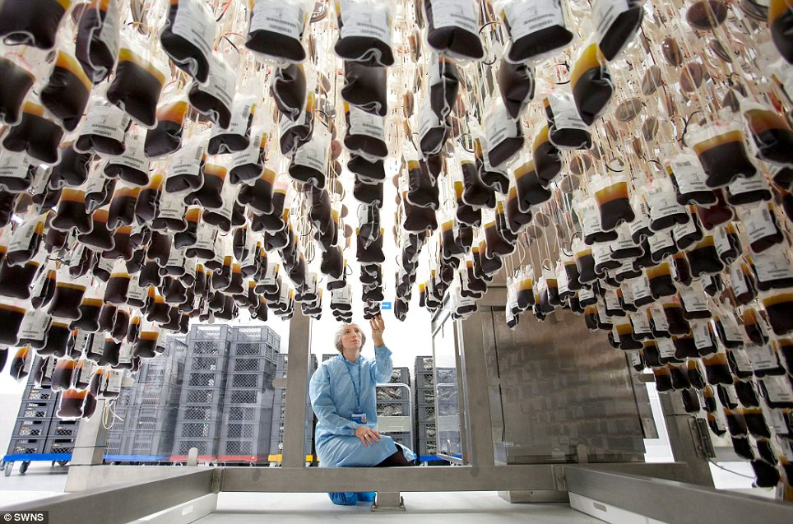
За бажанням будь-якої дієздатної особи в порядку, що встановлюється Кабінетом Міністрів України, за її рахунок може здійснюватися заготівля та зберігання її власної крові та (або) її компонентів, а також крові та (або) її компонентів, отриманих від інших донорів, з метою використання їх у необхідних випадках для подання медичної допомоги такій особі, членам її сім'ї або іншим особам.

Slide 8
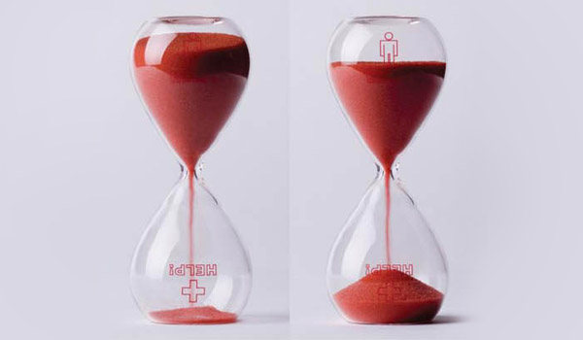
ПРАВА, ОБОВ'ЯЗКИ ДОНОРА, ГАРАНТІЇ ТА ПІЛЬГИ, ЯКІ НАДАЮТЬСЯ ДОНОРУ

Slide 9
Захист державою прав донора
Держава гарантує захист прав донора та охорону його здоров'я, а також надає йому пільги.
Посадові особи установ та закладів охорони здоров'я зобов'язані поінформувати донора про його права і обов'язки та порядок здійснення донорської функції.
Медичне обстеження донора перед здаванням крові та її компонентів і видача довідок про стан його здоров'я здійснюються безплатно.
На випадок зараження донора інфекційними хворобами або виникнення у нього інших хвороб чи розладу здоров'я у зв'язку з виконанням донорської функції донор підлягає обов'язковому державному страхуванню(відшкодовується шкоди, з урахуванням додаткових витрат на лікування, посилене харчування та на інші заходи).
Інвалідність донора, що настала у зв'язку з виконанням ним донорської функції, прирівнюється до інвалідності внаслідок трудового каліцтва чи професійного захворювання.
У разі смерті донора, членам сім'ї померлого, які перебували на його утриманні, призначається пенсія у зв'язку з втратою годувальника.

Slide 10
Пільги, що надаються донорам
В день давання крові та (або) її компонентів, а також в день медичного обстеження працівник, який є або виявив бажання стати донором, звільняється від роботи на підприємстві.(студенти вищих навчальних закладів та учнів професійних навчально-виховних закладів у зазначені дні звільняються від занять).
Після кожного дня давання крові та (або) її компонентів, в тому числі у вихідні, святкові та неробочі дні, донору надається додатковий день відпочинку із збереженням за ним середнього заробітку, що може бути приєднано до щорічної відпустки або використано в інший час протягом року; за бажанням надається інший день відпочинку із збереженням за ним середнього заробітку; у період щорічної відпустки ця відпустка продовжується на відповідну кількість днів.
Підставою для надання зазначених пільг є відповідні довідки, видані донору за місцем медичного обстеження чи давання крові та (або) її компонентів.
В день давання крові та (або) її компонентів донор забезпечується безкоштовними сніданком та обідом за рахунок коштів закладу охорони здоров'я. У разі неможливості забезпечення таким харчуванням відповідний заклад має відшкодувати донору готівкову вартість харчування.

Slide 11
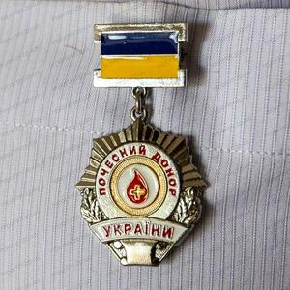
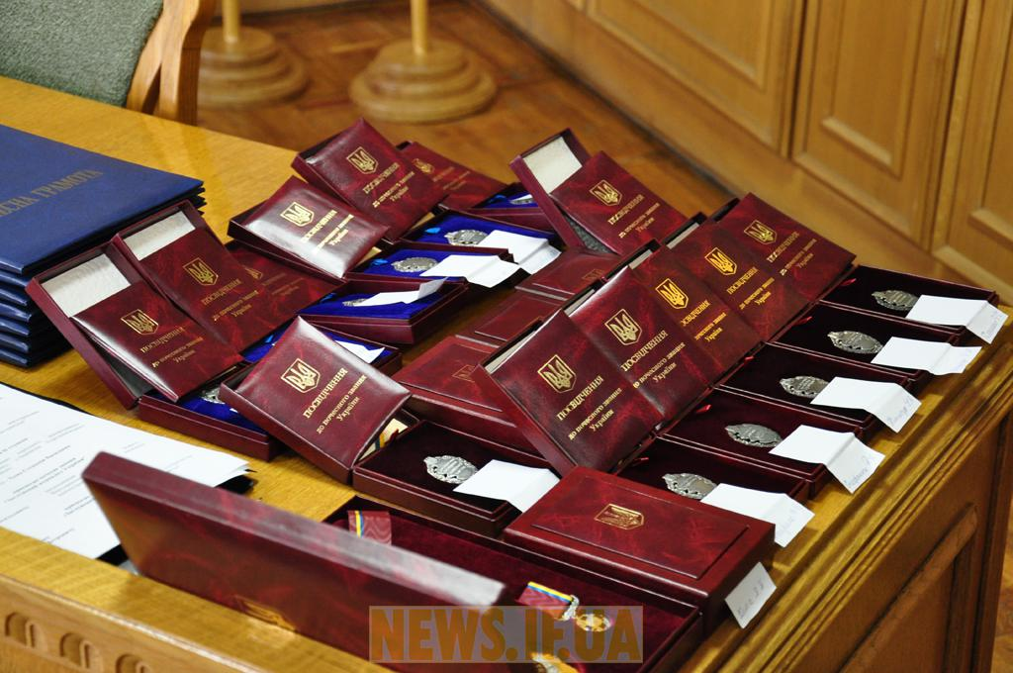
Донори, які безоплатно здали кров в кількості 40 разових максимально допустимих доз або плазму крові в кількості 60 разових максимально допустимих доз, незалежно від часу їх здачі, набувають статусу Почесного донора України.
Донори, які безоплатно здали кров та (або) її компоненти в кількості 100 і більше разових максимально допустимих доз, можуть бути нагороджені державними нагородами України.

Slide 12

Почесні донори України мають право на:
1. безплатне позачергове зубопротезування (за винятком зубопротезування з використанням дорогоцінних металів) у закладах охорони здоров'я, заснованих на загальнодержавній та комунальній власності;
2. пільгове придбання ліків (із знижкою 50 відсотків їх вартості) за рецептами, виданими закладами охорони здоров'я, заснованими на загальнодержавній та комунальній власності;
3. безплатне забезпечення донорською кров'ю та її препаратами, необхідними для їх особистого лікування, за рецептами, виданими закладами охорони здоров'я, заснованими на загальнодержавній та комунальній власності;
4. першочергове придбання за місцем роботи або навчання путівок для санаторно-курортного лікування та першочергове лікування у закладах охорони здоров'я, заснованих на загальнодержавній та комунальній власності;
5. позачергове забезпечення у порядку, протезами та іншими протезно-ортопедичними виробами;
6. використання чергової щорічної оплачуваної відпустки у зручний для них час;
7. отримання надбавки до пенсії у розмірі 10 відсотків від затвердженого прожиткового мінімуму на одну особу в
розрахунку на місяць;

Slide 13
Обов'язки донора
Особа, яка виявила бажання здати кров та (або) її компоненти, зобов'язана не пізніше ніж за три дні до дня медичного обстеження, повідомити письмовою заявою адміністрацію або командування військової частини, про свій намір пройти обстеження і здати кров та (або) її компоненти, особа має визначити додатковий день відпочинку. Зазначена заява не подається у випадках, коли особа, перебуває у відпустці, відрядженні, або у разі, коли її кров терміново необхідна для надання невідкладної медичної допомоги хворому.
Дана особа під час медичного обстеження, що проводиться перед даванням крові та (або) її компонентів, зобов'язана повідомити відповідну посадову особу установи чи закладу охорони здоров'я відомі їй дані про перенесені та наявні в неї захворювання, а також про вживання нею наркотичних речовин та властиві їй інші форми ризикованої поведінки, що можуть сприяти зараженню донора інфекційними хворобами, які передаються через кров, і за наявності яких виконання донорської функції може бути обмежено(інформація засвідчується особистими підписами особи, яка виявила бажання здати кров або її компоненти, та посадової особи установи чи закладу охорони здоров'я і становить лікарську таємницю).

Slide 14

ОРГАНІЗАЦІЯ ДОНОРСТВА КРОВІ ТА ЇЇ КОМПОНЕНТІВ
Взяття, переробку і зберігання донорської крові та її компонентів, реалізацію їх та виготовлених з них препаратів здійснюють спеціалізовані установи і заклади
переливання крові та відповідні підрозділи закладів охорони здоров'я
Переробку і зберігання донорської крові та її компонентів, реалізацію виготовлених з них препаратів можуть також здійснювати суб'єкти підприємницької діяльності.
Взяття, переробка, зберігання донорської крові та її компонентів, реалізація їх та виготовлених з них препаратів закладами охорони здоров'я та їх підрозділами,а також переробка і зберігання донорської крові та її компонентів, дозволяється лише за наявності відповідної ліцензії, виданої Міністерством охорони здоров'я України.

Slide 15
Відповідальність за порушення прав донорів, порядку взяття, переробки, зберігання, реалізації та застосування донорської крові, її компонентів та препаратів
Особи, винні у порушенні встановлених цим Законом прав донорів, порядку взяття, переробки, зберігання, реалізації та застосування донорської крові, її компонентів та препаратів, порядку контролю за безпекою та якістю донорської крові, її компонентів, препаратів та відповідних консервуючих розчинів, порядку обміну донорською кров'ю, її компонентами і препаратами та вивезення їх за межі України, порядку медичного обстеження донора перед даванням крові та (або) її компонентів, несуть встановлену законодавством дисциплінарну, адміністративну, цивільно-правову чи кримінальну відповідальність.

Slide 16

Відповідальність донора
У разі навмисного приховування інформації або подання неправдивих відомостей про стан свого здоров'я особою, яка виявила бажання стати донором, якщо її дії спричинили або могли спричинити шкоду здоров'ю реципієнтів, яким перелито взяті від донора кров, її компоненти чи виготовлені з них препарати, така особа притягається до адміністративної, цивільно-правової або кримінальної відповідальності, встановленої законодавством.

Slide 17

Порядок обміну донорською кров'ю, її компонентами, препаратами та вивезення їх за межі України
Передачу донорської крові, її компонентів та препаратів за кордон може бути здійснено як гуманітарну допомогу у випадках надзвичайних ситуацій за рішенням КМУ.
Донорська кров та її компоненти можуть бути вивезені за межі України для одержання з них препаратів, які в Україні не виготовляються чи виготовляються в недостатній кількості, за умови необхідності цих препаратів для потреб системи охорони здоров'я держави і обов'язкового повернення їх в Україну або в обмін на нові технології виробництва препаратів з донорської крові в порядку, що встановлюється КМУ відповідно до міжнародних норм щодо експорту та імпорту крові.
Компоненти та препарати донорської крові дозволяється реалізовувати за межами України лише за умови повного забезпечення ними потреб охорони здоров'я населення України та наявності спеціального дозволу КМ У. Обсяги обов'язкового забезпечення потреб охорони здоров'я населення донорською кров'ю, її компонентами і препаратами, в тому числі з урахуванням необхідності створення їх відповідних резервів на випадок невідкладних ситуацій .

Slide 18

Розвиток донорства залежить від вирішення ряду організаційних проблем.

Slide 19
Найбільш важливі з них:
1. поліпшення державної політики в галузі розвитку безоплатного добровільного донорства, достатнього для самозабезпечення країни компонентами і препаратами донорської крові;
2. удосконалення законодавчих і нормативно-правових актів у службі крові з урахуванням вимог Всесвітньої організації охорони здоров’я та інших міжнародних зобов’язань України;
3. комплектація донорських кадрів;
4. клінічне та лабораторне обстеження донорів — якість, стандартизація та безпека;
5. створення Національного реєстру донорів крові, її компонентів та програмне забезпечення бази даних;
6. удосконалення системи морального стимулювання безоплатного донорства і заохочення організаторів донорського руху, в тому числі керівників підприємств і організацій, які сприяють участі у донорстві своїх співробітників;
7. створення національного і регіональних громадських об’єднань добровільних донорів;

Slide 20

8. створення єдиної інформаційно- аналітичної бази для роботи з донорськими кадрами (загальнодержавний і регіональний реєстр осіб, відведених від донорства);
9. професійна підготовка фахівців для роботи з донорськими кадрами і розвитку донорства;
10. підвищення престижу донорства та якості організаційно-методичного керівництва донорським рухом у регіонах.
11. розробка препаратів, які транспортують кисень;
12. запровадження вірусінактивації усіх компонентів і препаратів крові;
13. перехід на ПЛР-діагностику гемотрансмісивних інфекцій;
14. будівництво заводу-фракціонатора та модернізація станцій переливання крові з метою отримання ліцензованої плазми

Slide 21


Slide 22

Дякую за увагу!

